Slide 1

T
CUAI 동계 컨퍼런스 CV 1팀
2025.12.26
발표자 : 최승훈

Slide 2
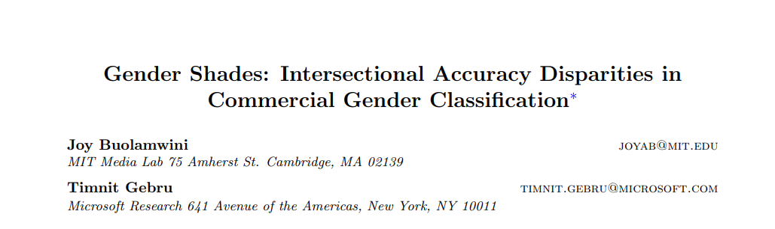
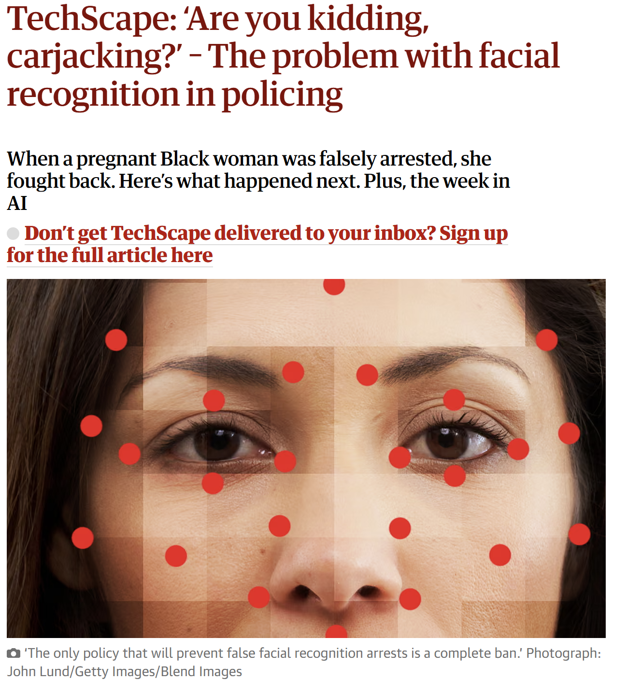
문제 및 연구 목표
안면인식 알고리즘의 판독 오류로
무고한 흑인 여성이 구금되는 인권 침해 발생
상용 시스템은 백인 남성 대비 흑인 여성에 대한 오류율이 최대 34.7%까지 치솟는 ‘교차 집단(Intersectional group)’의 한계 존재
특히 저조도(Dark CCTV) 환경에서 모델이 얼굴 구조 대신 배경이나 머리카락 같은 주변 패턴에 의존하는 Accuracy Bubble 현상이 존재함
Notes:
안면인식 시스템은 현재 공항 출입국 관리와 수사 등 고위험 영역에 광범위하게 도입되어 있습니다. 그러나 기술적 오류가 특정 인종과 성별에 집중되면서 심각한 사회적 부작용을 낳고 있습니다.
실제 사례로, 미국 미시간주에서는 인공지능의 오판만으로 흑인 여성이 차량 절도범으로 몰려 억울하게 구금되는 사건이 발생했습니다. 당시 알고리즘은 8년 전 머그샷과 저화질 CCTV 영상을 근거 없이 유사하다고 판정하며 기술적 한계를 드러냈습니다.
학술적으로는 Gender Shades 연구를 통해 이러한 편향성이 입증되었습니다. 분석 결과, 밝은 피부 남성의 오류율은 1% 미만이었으나, 어두운 피부 여성의 오류율은 최대 34.7%까지 급증했습니다. 이는 안면인식 기술이 사회적 편견을 재생산하고 있음을 보여주며, 본 연구는 이러한 편향이 심화되는 저조도 환경을 개선하고자 합니다.

Slide 3
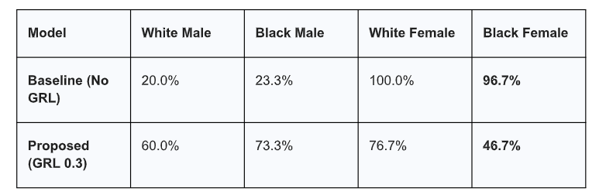
문제 및 연구 목표
Baseline (Spurious Strategy): 어두운 샘플에서 얼굴 내부가 아닌 밝은 배경, 머리띠, 화면 모서리 등 주변 패턴에 과잉 반응하여 성별을 오판
Proposed (Focus on Facial Contour): 편향 제거 후 모델은 귀, 턱선, 볼 주변 등 실제 얼굴 윤곽에 집중하기 시작하며 판단 근거를 교정
Baseline의 높은 정확도는 얼굴 인식 능력이 아닌 특정 조명 및 배경에 적응한 버블이며 GRL 도입 후의 하락은 실제 표현력에 더 가까운 수치
Notes:
기존 모델의 인종과 성별에 대한 편향을 확인하기 위해 ResNet18을 사용한 실험 결과입니다. Baseline 모델은 밝기를 낮춘 저조도 환경에서 얼굴 구조 대신 배경이나 머리카락 등 주변 패턴에 의존하는 Accuracy Bubble 현상을 보였습니다. 이로 인해 여성 그룹의 정확도는 96.7%로 비정상적으로 높았으나, 남성 그룹은 20%대에 그치는 극단적 편향을 보였습니다.
반면, Gradient Reversal Layer를 적용한 제안 모델은 인종 의존도를 낮춤으로써 남성 그룹의 정확도를 최대 73.3%까지 회복하고 집단 간 격차를 대폭 완화했습니다.
이 과정에서 흑인 여성의 정확도가 46.7%로 하락한 것은, 기존의 편향된 거품이 제거된 뒤 남은 정직한 실력이 드러난 결과입니다. Grad-CAM 분석 결과, 제안 모델은 주변 패턴이 아닌 실제 얼굴 윤곽에 집중하며 판단 근거를 교정했음을 확인했습니다.

Slide 4
향후 계획
1, 전처리 및 훈련
-실제 기사의 문제를 해결하기 위해 cctv 데이터와 어떻게 유사하게 할 것인가?
(기존에는 밝기를 낮추는 것으로 cctv환경을 가정)
→단순 밝기 조절이 아닌, 'Task-Driven Enhancement' 도입
→ 기존 데이터셋의 조도 값을 필터링을 하여 실제 어두운 데이터셋에서도 잘 작동하는 지 교차 훈련
또는 DarkFace 데이터셋 사용
2. 모델 아키텍처 수정
기존 연구처럼 GRL과 adversarial learning을 이용해 정보를 삭제하는 것이 아니라 정보를 보존하고자 하는 목적으로
Autoencoder 구조 + Feature Selection + Disentanglement Loss 기반의 연구를 목표 (아키텍처, 손실함수를 수정)
3. 결과 분석
Explainability (XAI) 강화 Grad-CAM외에 → Counterfactual Explanation(반사실적 설명)을 시도
Notes:
첫 번째 해결책은 '데이터와 전처리'의 현실화입니다.
기존 연구에서는 단순히 이미지 밝기를 0.4배로 낮추는 방식을 썼습니다. 하지만 이는 실제 CCTV 환경의 노이즈나 블러를 전혀 반영하지 못하는 '가짜 어둠'입니다. 기사 속 사건과 같은 문제를 해결하려면 '진짜 어둠'을 다뤄야 합니다.
그래서 저는 단순 밝기 조절이 아닌, 'Task-Driven Enhancement' 기법을 도입하겠습니다. 이는 사진을 사람 눈에 예쁘게 만드는 게 목적이 아니라, "AI가 성별을 잘 구분할 수 있는 Feature를 복원하도록" 전처리기를 학습시키는 방식입니다.
또한, 실험의 신뢰성을 위해 인위적인 FairFace 데이터뿐만 아니라, 실제 야간 촬영 데이터셋인 DarkFace 등을 활용하여 교차 검증을 수행하겠습니다.
두 번째이자 이번 연구의 핵심인 '모델 아키텍처'입니다.
저는 기존의 GRL 방식을 버리고, Autoencoder 기반의 Disentangled Representation Learning 구조를 제안합니다.
이 모델은 입력 이미지를 '신원 정보와 '편향 정보'라는 두 개의 서랍으로 나누어 저장합니다. 그리고 Decoder를 통해 이미지를 다시 복원하게 함으로써, 얼굴의 형태 정보가 소실되지 않고 보존되도록 강제합니다.
여기서 중요한 점은, 제가 기존 연구에서 고안했던 'Feature Selection' 아이디어를 그대로 가져온다는 것입니다. 단순히 네트워크가 알아서 분리하길 기다리는 게 아니라, "어떤 Feature가 인종 정보인지"를 선별하여 명시적으로 분리를 유도함으로써 학습의 효율성을 높일 것입니다.
마지막으로 '결과 검증' 방식입니다.
단순히 "정확도가 몇 % 올랐다"는 수치나, "여기를 봤다"는 Grad-CAM만으로는 부족합니다. 모델이 진짜 공정한지 증명하기 위해 Counterfactual Explanation을 시도하겠습니다. 예를 들어, "입력된 흑인 여성 이미지에서 피부색 정보만 백인 스타일로 바꿨을 때도, 여전히 '여성'으로 정확히 예측하는가?"를 시각적으로 보여주겠습니다. 이것이 성공한다면, 우리 모델이 피부색이라는 편향에 의존하지 않고, 진짜 얼굴 구조를 보고 판단한다는 증거가 될 것입니다.

Slide 5
감사합니다

